Slide 1

Programme feder 2021-2027
EFRO-programma 2021-2027
Session d’information projets séléctionnés (partie 2) : workpackages et livrables
Infosessie geselecteerde projecten (deel 2) : workpackages en delivrables
14/10/2024

Slide 2
Introduction / Inleiding
Quentin Richard
Eerste attaché
Direction FEDER / Directie EFRO

Slide 3
Work packages
  De « work packages »
  De “work packages” zijn subprojecten (die activiteiten van dezelfde aard groeperen die bijdragen aan een van de facetten van het project) met:
  • geïdentificeerde middelen,
  • activiteiten,
  • resultaten,
  • doelstellingen,
  • een planning,
  • deliverables.
  Ze helpen de link tussen een activiteit en een deel van het project te bevestigen en zorgen voor de monitoring van het project.

Slide 4
Delivrables
  De deliverables zijn de resultaten van het project die de uitvoering volgens de overeenkomst aantonen.
  Voor investeringsprojecten dragen ze (net als de werkpakketten) bij aan de monitoring van het project.
  Voor projecten die personeelskosten verantwoorden, bepalen ze bovendien het verantwoordings- en terugbetalingssysteem van de projecten!

Slide 5
Deliverables van operationele projecten en budget
Als sleutelelementen van het verantwoordingssysteem moeten de deliverables in verband worden gebracht met het projectbudget. Een project dat personeels-/operationele kosten verantwoordt:
  heeft een budget (inkomsten) bestaande uit de “EFRO+RBC” subsidie en een cofinanciering (min. 5% van het totale budget);
  moet zijn uitgaven uitsluitend verantwoorden door in aanmerking komende uitgaven gebaseerd op personeelskosten, verhoogd met een forfait van 40%.
Dit betekent dat alle uitgaven, inclusief de cofinanciering, moeten worden berekend en verantwoord met behulp van de voor het project bepaalde deliverables (en het forfait).
Als de 5% (min.) cofinanciering van uw project niet gerelateerd is aan deliverables (en dus aan de activiteiten van het projectpersoneel) maar aan diverse uitgavenposten, is het essentieel om deze elementen aan te passen in het kader van de projectovereenkomst.

Slide 6
  Voorbeelden:
  Totaal projectbudget: 2.000.000 EUR
    waarvan 1.900.000 EUR EFRO en 100.000 EUR publieke cofinanciering (inkomsten),
    2.000.000 EUR aan [deliverables + 40%] namelijk:
    100% + 40% = 140%
  => (2.000.000)*100/140 aan deliverables en (2.000.000)*40/140 aan forfait
  1.428.571 EUR te verdelen tussen de deliverables en het saldo (571.429 EUR) dat automatisch beschikbaar is (in de vorm van een verhoging van 40%) bij de productie van de deliverables
  EFRO+RBC subsidie (2.000.000 EUR) en publieke cofinanciering (1.000.000 EUR)
    3.000.000 EUR aan [deliverables + 40%] namelijk:
    100% + 40% = 140%
    => (3.000.000)*100/140 aan deliverables en (3.000.000)*40/140 aan forfait
  2.142.857 EUR te verdelen tussen de deliverables en het saldo (857.143 EUR) dat automatisch beschikbaar is (in de vorm van een verhoging van 40%) bij de productie van de deliverables.

Slide 7
Delivrables
  De deliverables zijn de resultaten van het project die de uitvoering volgens de overeenkomst aantonen.
  Verschillende vormen: communicatieplan, studie, publicatie, rapport, enz.
  De deliverables moeten worden gedocumenteerd.
  In overleg met de directie EFRO
  Verantwoording van personeelskosten op basis van deliverables: voorafgaande analyse door experts (en in geval van wijziging)

Slide 8
Delivrable 1
 | Vorstel | Uitleg | Expert advies (met redenen)
Naam van de delivrable: |  |  | OK omdat (niet OK omdat…)
Aantal te produceren deliverables |  |  | OK omdat (niet OK omdat…)
Human ressources
 | Voorgesteld aantal uren | Verantwoording | Expert advies (met redenen)
X |  |  | Uren: OK omdat (niet OK omdat…) Geschikte functie voor deze deliverable OK omdat (niet OK omdat…)
Y |  |  | Uren: OK omdat (niet OK omdat…) Geschikte functie voor deze deliverable OK omdat (niet OK omdat…)
Z |  |  | Uren: OK omdat (niet OK omdat…) Geschikte functie voor deze deliverable OK omdat (niet OK omdat…)

Slide 9
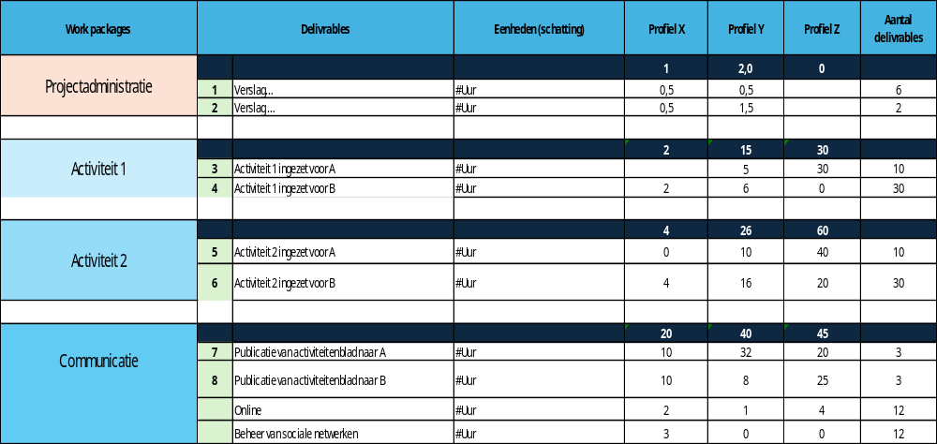

Slide 10
Gedekte personeelskosten
  De personeelskosten die in een deliverable kunnen worden opgenomen:
  Betreffen personeel dat in dienst is bij de projectdrager. Personeelsleden die onder een zelfstandigencontract werken of tot een derde structuur behoren, zijn dus uitgesloten;
  Zijn gebaseerd op de schalen die zijn vastgesteld door het EFRO-programma en dus gekoppeld aan:
    Een beroepscategorie (Intellectuele, wetenschappelijke en artistieke beroepen, Tussenberoepen, Administratief personeel),
    Een diploma (Master, bachelor of secundair onderwijs)
  Betreffen alleen de directe activiteiten van een project: de administratieve kosten in verband met de rapportage aan de EFRO-directie (voorbereiding van een activiteitenrapport EFRO…) zijn in aanmerking komende kosten, maar niet de algemene werkuren van de organisatie (percentages van de HR- of juridische dienst, van de algemene directie, zonder specifieke toewijzing aan de deliverables van het project);
  Worden forfaitair bepaald (geen timesheets, voorafgaande validatie via de in de financieringsovereenkomst opgenomen deliverables) maar voor deliverables die worden uitgevoerd door het aan het project toegewezen personeel.

Slide 11
  De volgende documenten zijn vereist :
    De arbeidsovereenkomsten van de betrokken personeelsleden,
    De opdrachtbrieven van de betrokken personeelsleden, waarin onder meer de aan het project bestede werktijd van elke werknemer (percentage van een voltijdse equivalent) wordt vermeld, evenals zijn functie en de beroepscategorie;
    De diploma’s van de betrokken personeelsleden (die de schaal rechtvaardigen en overeenkomen met het type functie dat in een opdrachtbrief staat);
    De activiteitenrapporten waarin de prestaties moeten worden gekoppeld aan de werkpakketten en de deliverables van het project;
    De deliverables (als zodanig) van de in de activiteitenrapporten beschreven activiteiten en de door de personeelsleden uitgevoerde prestaties.

Slide 12
Forfait van 40%
  Het forfait (40%) is bedoeld om alle andere uitgaven dan de personeelskosten van het project te dekken.
  Daarom is elke andere uitgave (algemene kosten van het sociaal secretariaat, deel van de huur of energiekosten, IT-materiaal en software die aan het project zijn gewijd, communicatiekosten, aanvullende werkzaamheden toevertrouwd aan een consultant…) uitgesloten!
  De projectdrager hoeft deze 40% echter niet te koppelen aan specifieke uitgaven (maar zijn boekhouding moet de EFRO-bijdrage op het niveau van de inkomsten laten zien) => geen verantwoording nodig om de 40% te verkrijgen (maar geen 40% zonder aantoonbare productie van de deliverable).
  De projectdrager moet echter wel de wetgeving inzake overheidsopdrachten naleven en een controle ter plaatse of een audit kan dus het systeem bij de begunstigde analyseren (mogelijk, bij afwezigheid van projectgerelateerde uitgaven, tests uitvoeren op de uitgaven in de boekhouding van de projecdrager). En de gegevens met betrekking tot de (eventuele) Europese overheidsopdrachten goed bewaren.

